Slide 1
AVALIAÇÃO DA REMOÇÃO DE NITROGÊNIO EM ESTAÇÃO DE TRATAMENTO DE ESGOTOS: EPAR CAPIVARI II
Fabiano Villas Boas de Moura

Slide 2

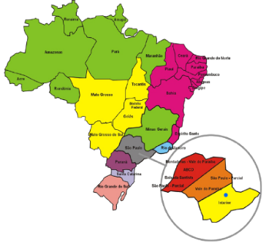
MUNICÍPIO DE CAMPINAS-SP
Está localizado em uma região Metropolitana composta por:
20 municípios (5 milhões habitantes)
População Campinas: 1.182.429 Hab. (IBGE 2017)
Estado de São Paulo

Slide 3
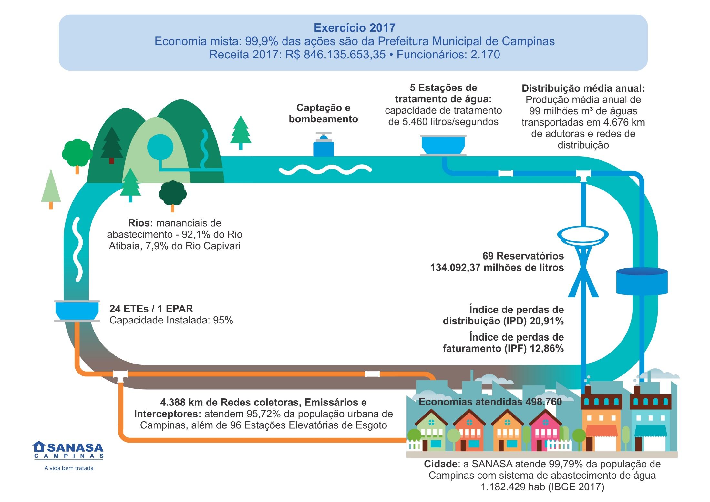

Slide 4
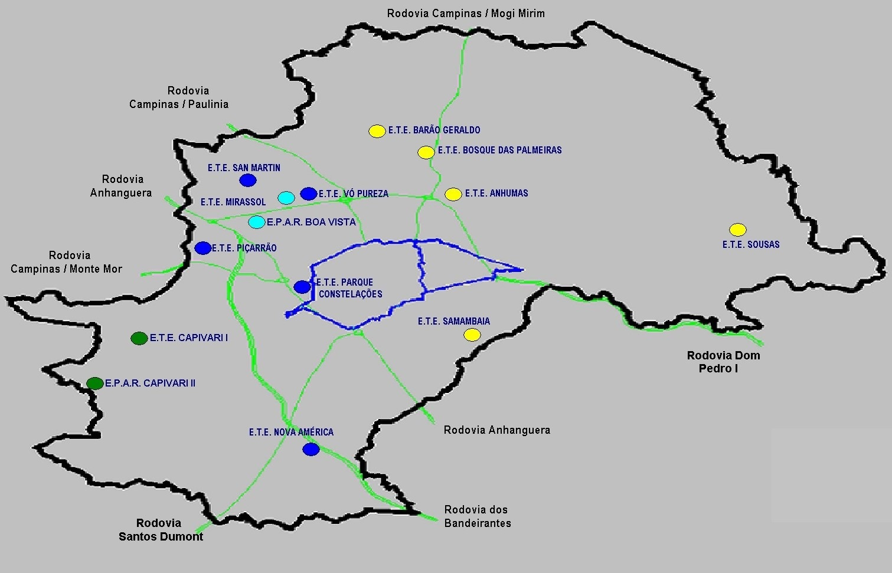
ESTAÇÕES DE TRATAMENTO DE ESGOTO

Slide 5
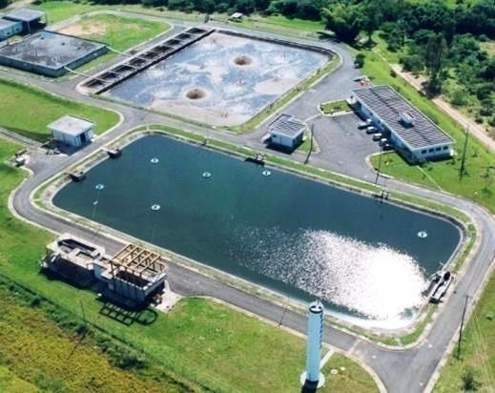
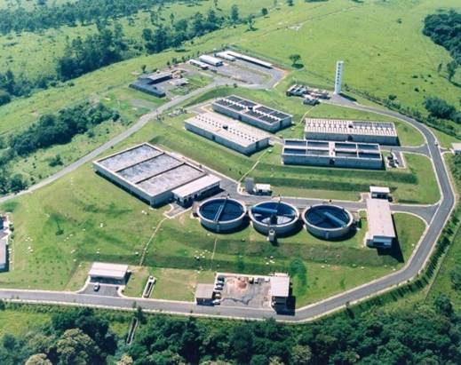
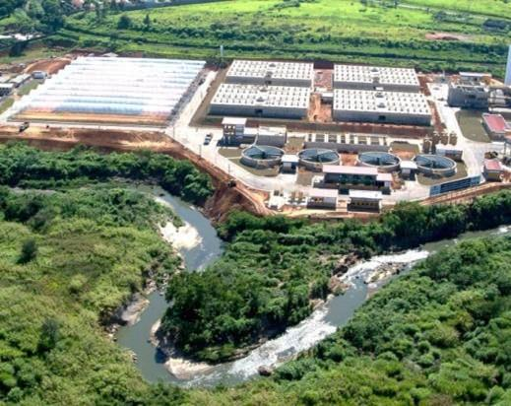
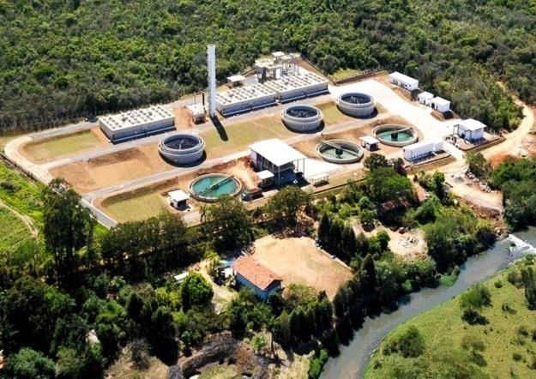
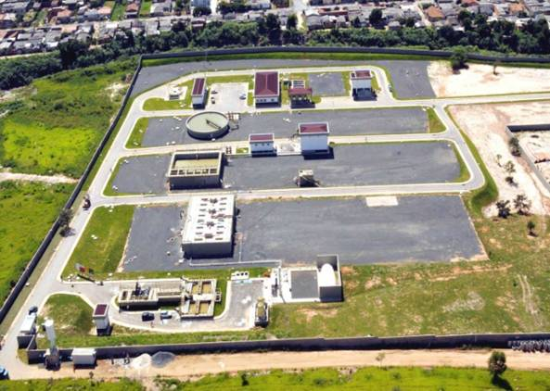
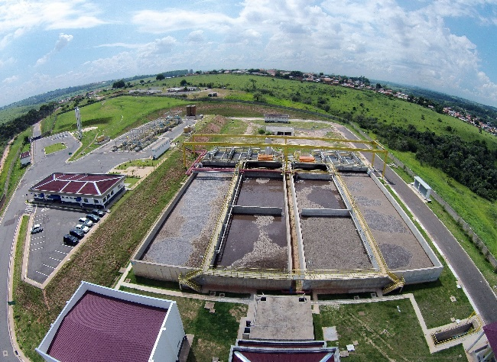
ESTAÇÕES EM OPERAÇÃO
ETE Samambaia
ETE Piçarrão
ETE Anhumas
Lodo Ativado Aeração Prolongada
UASB + Lodo Ativado
UASB + Físico-químico
ETE Barão Geraldo
ETE Capivari I
EPAR Capivari II
UASB + Filtro Percolador
UASB + IFAS
MBR + Tratamento Terciário

Slide 6
NITROGÊNIO
Estações existentes;
Importância da remoção;
Eutrofização;
Legislação.
Melhorar qualidade da água
Evitar crescimento de algas
CONAMA 357/05
CONAMA 430/11

Slide 7
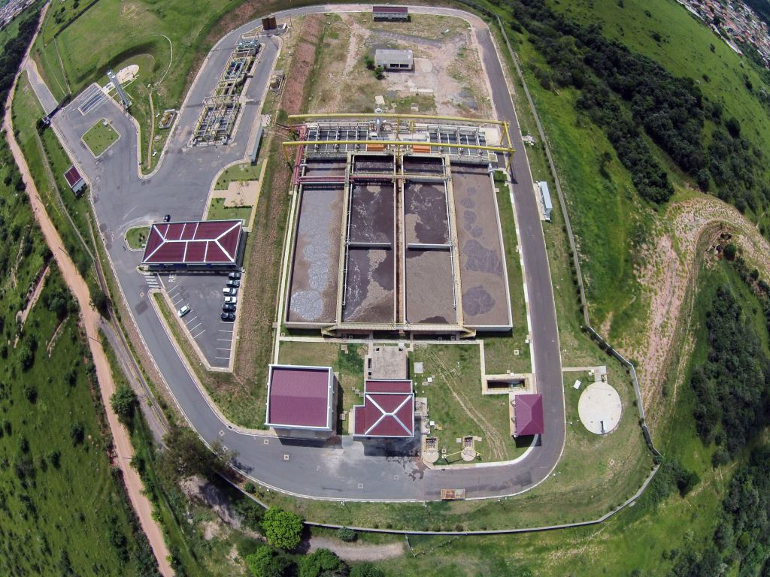
EPAR CAPIVARI II
1
7
3
2
5
4
6
1 – Tratamento Preliminar 5 – Lançamento do Efluente Tratado
2 – Sistema Biológico 6 – Desidratação de lodo
3 – Ultrafiltração 7 – Recebimento de efluentes não domésticos
4 – Sistema de Reúso
1
5
2
6
3
7
4

Slide 8
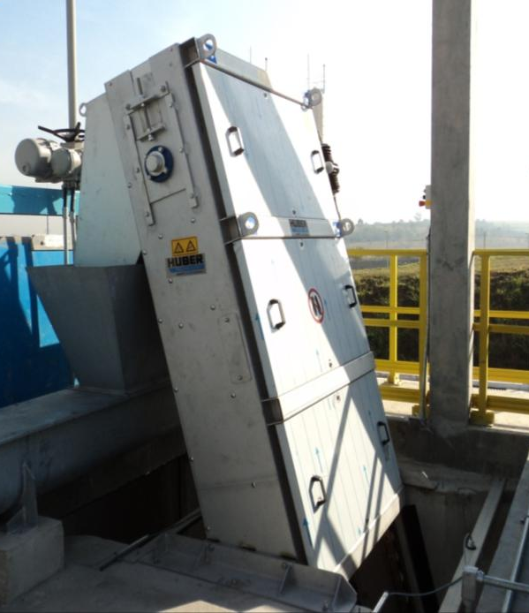
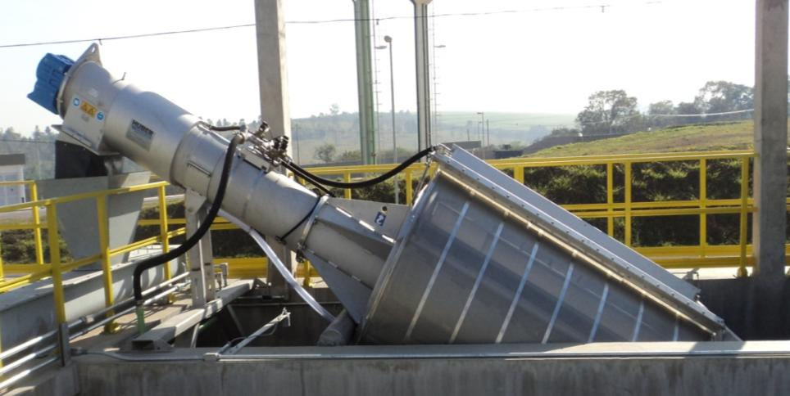
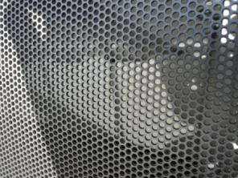
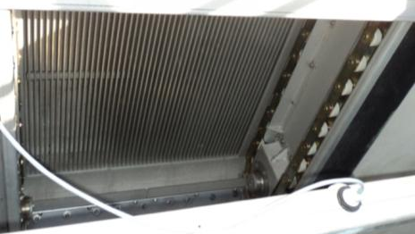
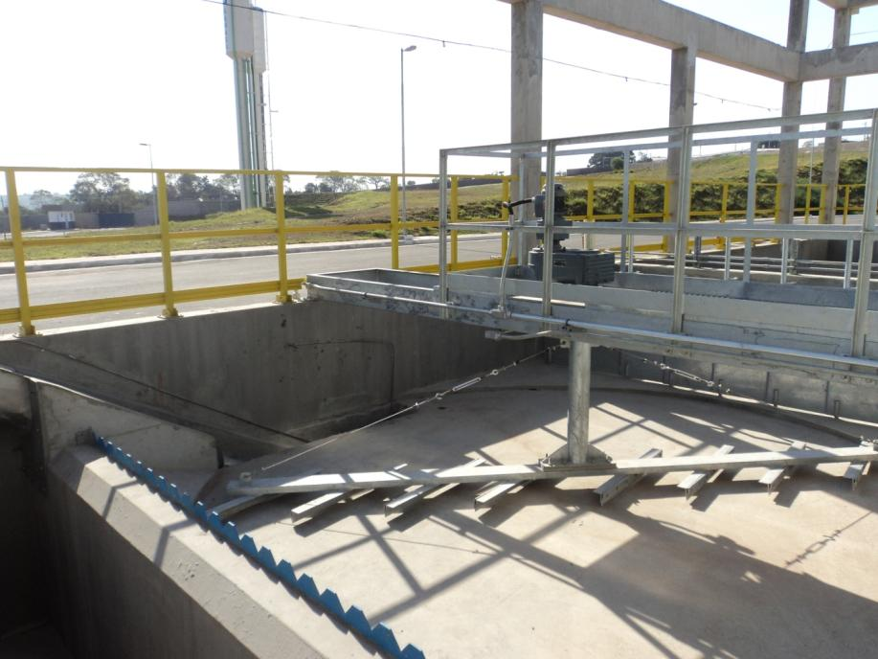
TRATAMENTO PRELIMINAR
B
A
A – Grade corrente (15mm)
B – Peneira rotativa (2mm)
C – Caixa de areia
C

Slide 9
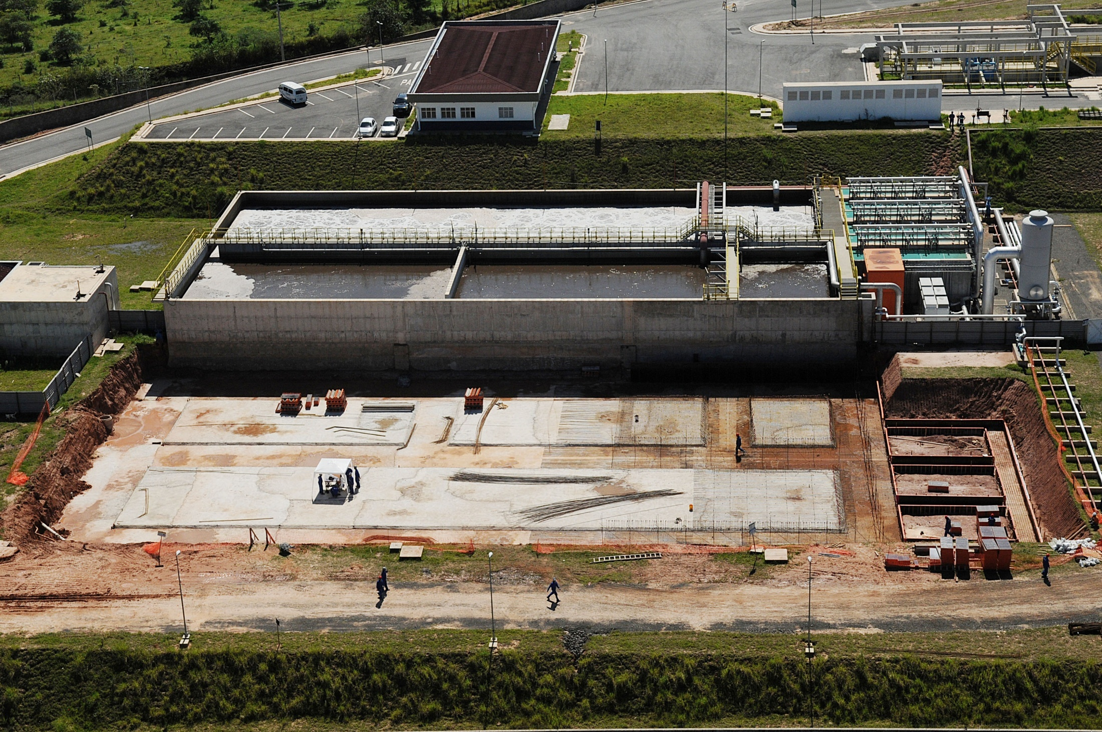
SISTEMA BIOLÓGICO - MBR
ESGOTOBRUTO
TANQUES DE MEMBRANAS
TANQUE DE AERAÇÃO (SST: 8000 mg/L)
TANQUE ANAERÓBICO
CÂMARA ANÓXICA
TANQUE DE DESOXIGENAÇÃO
RETORNO DE LODO
2 módulos em operação
Capacidade da planta: 360 L/s
Vazão Média atual: 280 L/s
FLUXO DO EFLUENTE
PERMEADO

Slide 10
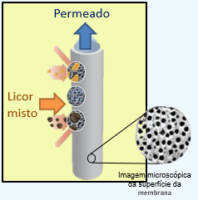
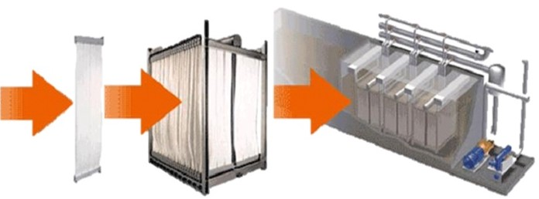
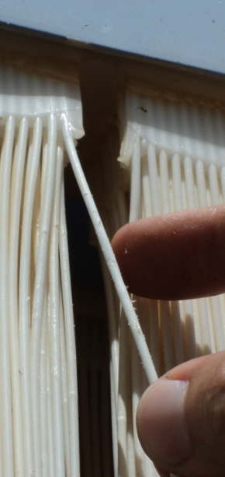
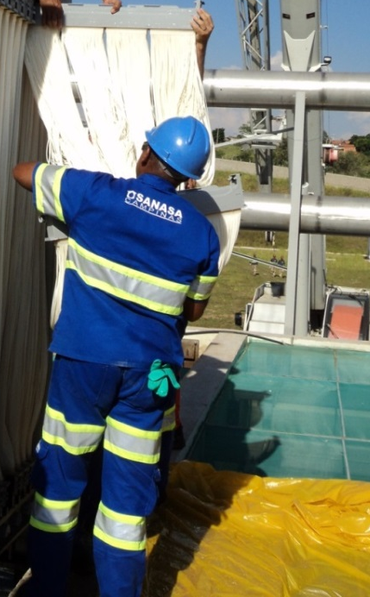
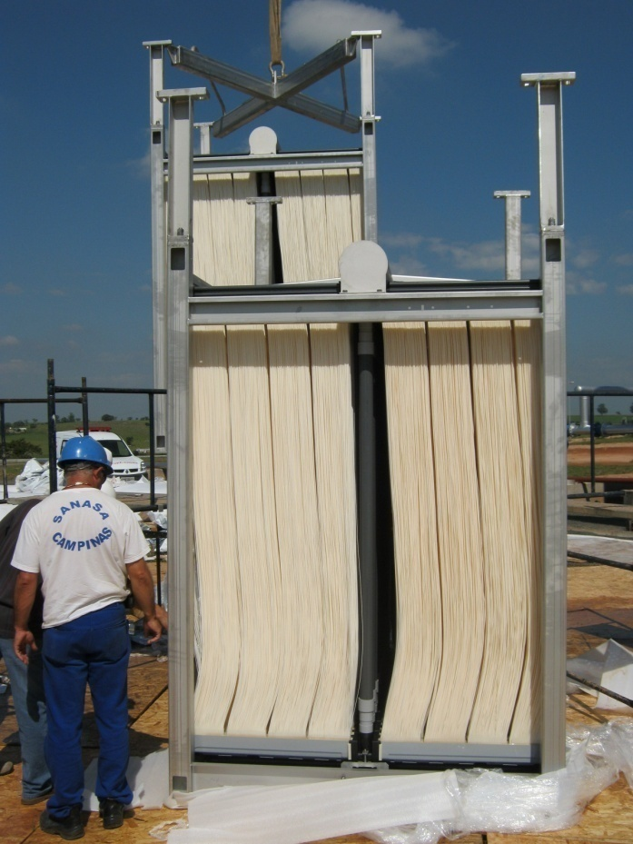
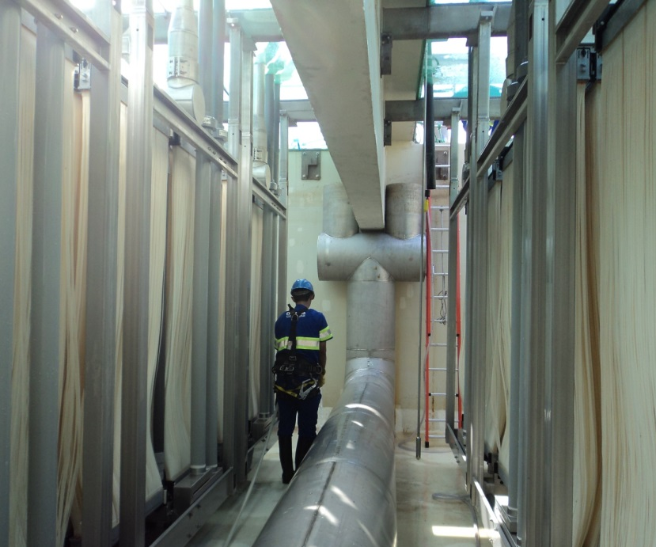
MEMBRANAS DE ULTRAFILTRAÇÃO
Membrana (Fibra) Módulo Cassete Tanque de Membranas
6 tanques com 8 cassetes
~ 72000m² de área de filtração

Slide 11
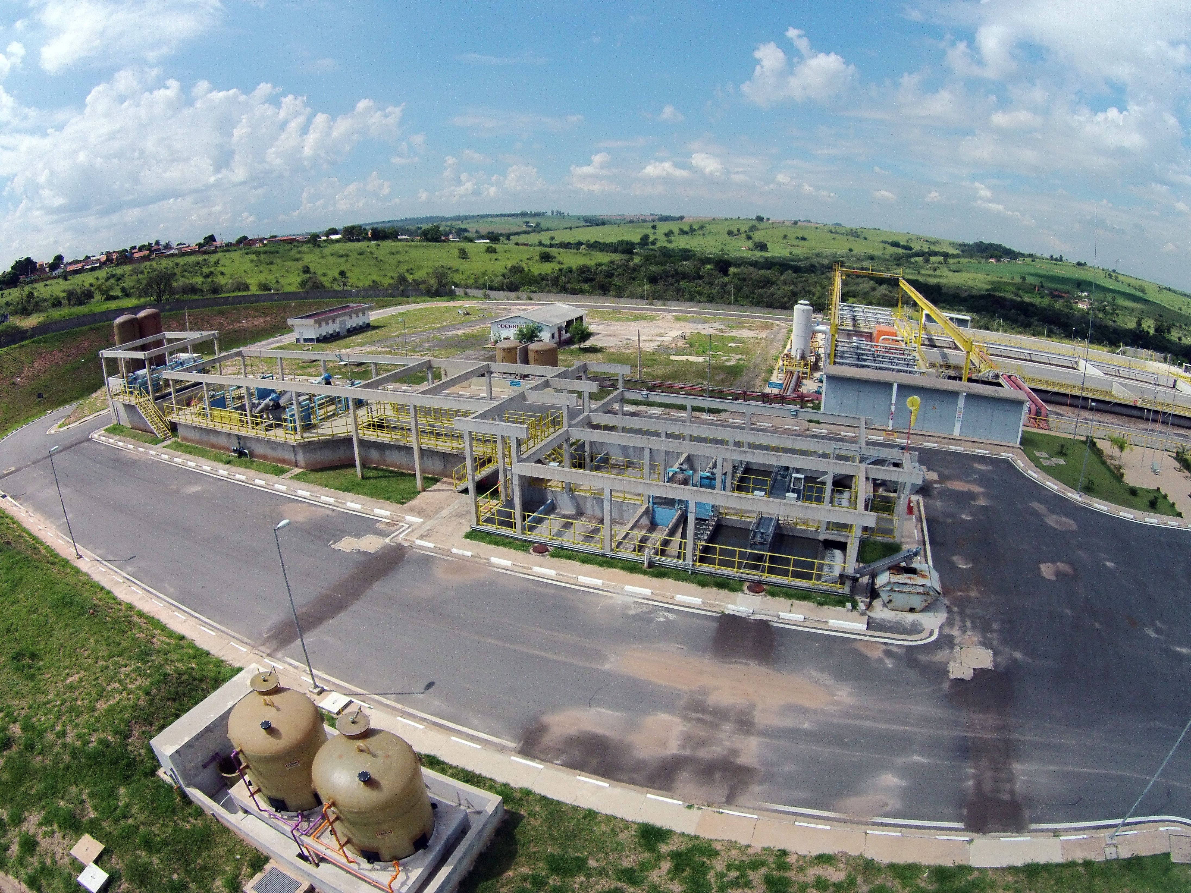
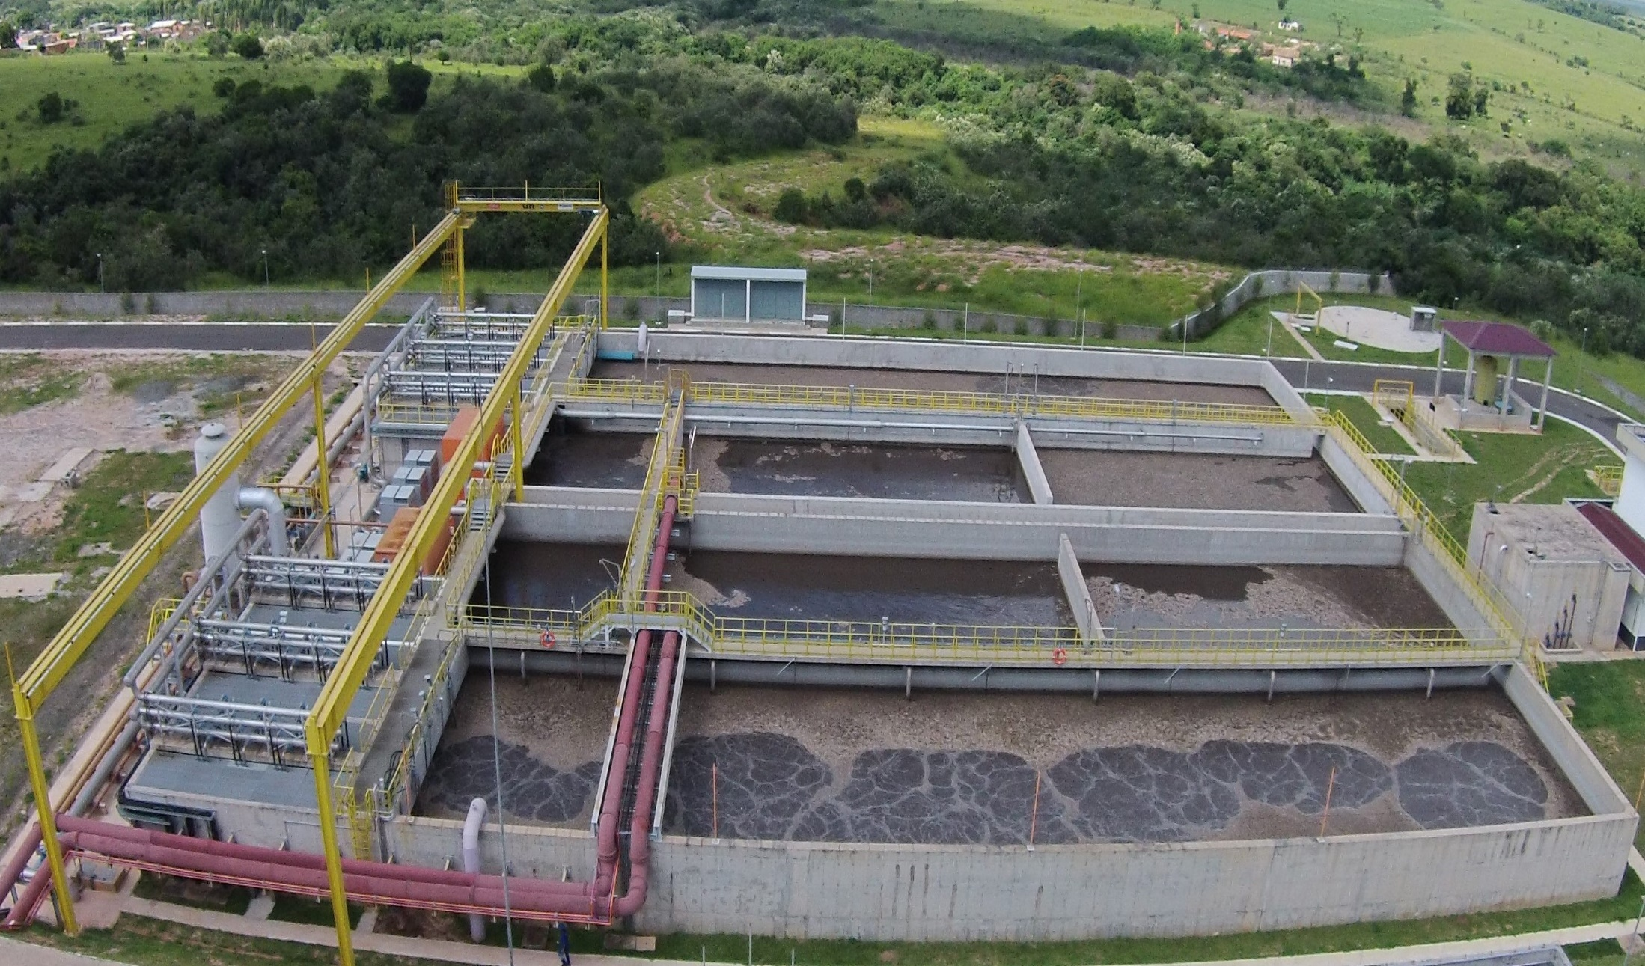
REMOÇÃO DO NITROGÊNIO
NO₃⁻
N₂
Câmara
Anóxica
Tanque de Aeração
NH₄⁺
NO₂⁻
NO₃⁻

Slide 12
CONTROLE OPERACIONAL
Sistema automatizado;
Coletas e análises;
Equipes de manutenção;
Equipe técnica.

Slide 13
MATERIAIS E MÉTODOS
Análises esgoto bruto e tratado 2015 a 2017;
Coletas compostas (24 horas);
Standard of Methods.

Slide 14
RESULTADOS E DISCUSSÃO

Slide 15
RESULTADOS E DISCUSSÃO

Slide 16
RESULTADOS E DISCUSSÃO
2015
2016

Slide 17
RESULTADOS E DISCUSSÃO
Nitrogênio Total Kjeldahl
 | Esgoto Bruto – Média (mg.L⁻¹ - N) | Esgoto Tratado - Média (mg.L⁻¹ - N) | Média Eficiência (%)
2015 | 76,50 | 1,03 | 98,69
2016 | 75,04 | 0,61 | 99,39
2017 | 69,64 | 0,56 | 99,18
Nitrogênio Amoniacal
 | Esgoto Bruto – Média (mg.L⁻¹ - N) | Esgoto Tratado - Média (mg.L⁻¹ - N) | Média Eficiência (%)
2015 | 57,15 | 0,02 | 99,96
2016 | 49,94 | 0,05 | 99,89
2017 | 60,14 | 0,15 | 99,77

Slide 18
RESULTADOS E DISCUSSÃO

Slide 19
RESULTADOS E DISCUSSÃO
Nitrogênio Amoniacal - Efluente Tratado por diferentes tipos de processos (mg.L⁻¹ - N)
UASB + Físico Químico | 45 – 55
UASB + Lodo Ativado | 24
UASB + Lodo Ativado com biofilme aderido + Câmara anóxica | 0,30 – 10
MBR – EPAR CAPIVARI II 0,01 – 0,45
Fonte: Estações de Tratamento da Sanasa

Slide 20
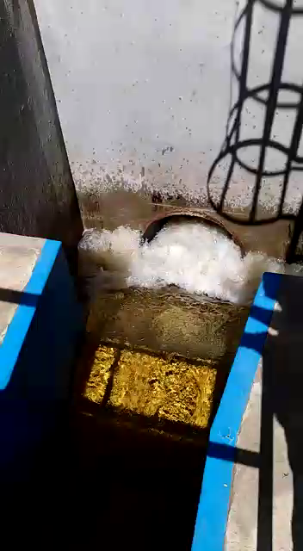
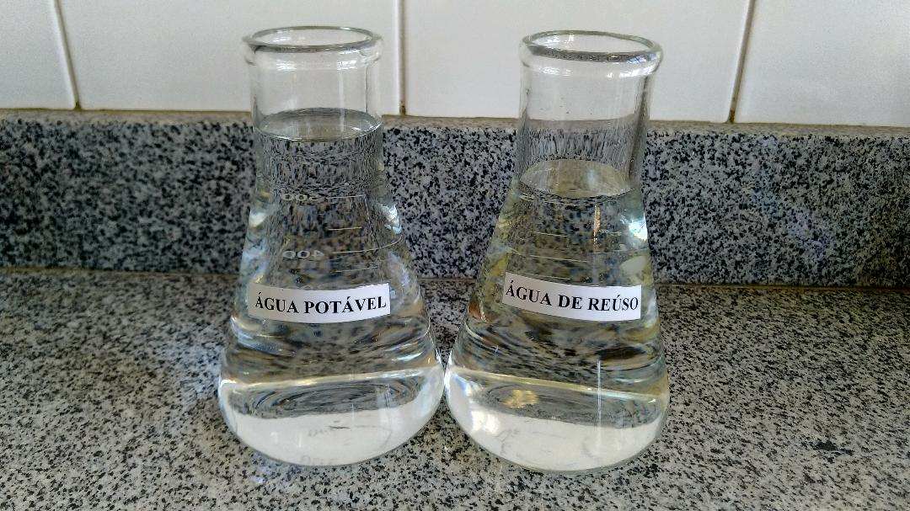
CONCLUSÃO
Investimentos;
Tecnologia de MBR;
Remoção de Nitrogênio;
Impacto ambiental altamente positivo.

Slide 21
FABIANO VILLAS BOAS DE MOURA
Técnico de Saneamento – Gerência de Tratamento de Esgotos
(19) 3735-5591 – fabiano_vbm@yahoo.com.br

